Slide 1
Astrid Valeria Caal Caal
Computación los sábados

Slide 2
Partes de la computadora
Partes internas
Tarjeta madre
Procesador
Memoria RAM
Unidad de Almacenamiento
Fuente de poder
Partes externas
Pantalla o monitor
Bocina
Teclado
Mouse
Impresora

Slide 3
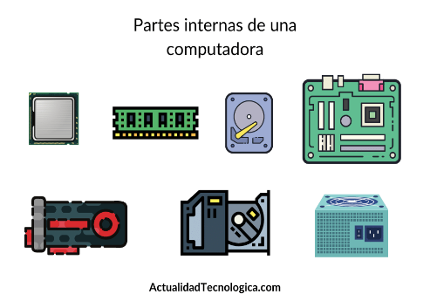
Partes internas

Slide 4
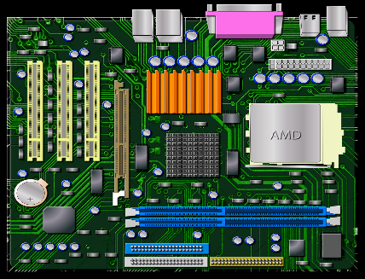
Tarjeta Madre
Que es tarjeta madre?
La tarjeta madre es la placa de circuito impreso principal de una computadora que conecta y permite la comunicación entre todos sus componentes, como el procesador, la memoria RAM, la tarjeta gráfica y el disco duro. Actúa como la "columna vertebral" del sistema, distribuyendo energía y datos a través de buses (pistas) y puertos integrados, e incluye elementos como el chipset para gestionar el flujo de información

Slide 5
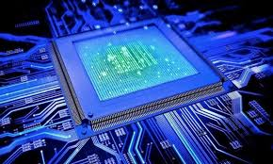
Procesador
Un procesador (o CPU, Unidad Central de Procesamiento) es el "cerebro" de una computadora o dispositivo electrónico, responsable de ejecutar las instrucciones del sistema operativo y las aplicaciones. Es el componente que realiza cálculos aritméticos y lógicos y coordina el funcionamiento de otros componentes, como la memoria RAM y la tarjeta gráfica.

Slide 6
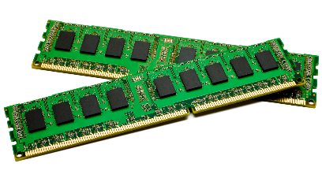
Memoria RAM
La memoria RAM es la memoria de acceso aleatorio que un dispositivo electrónico utiliza para almacenar temporalmente datos de los programas que se están ejecutando en ese momento, permitiendo un acceso rápido a ellos. Es volátil, lo que significa que su contenido se borra cuando se apaga el dispositivo, y su capacidad se mide en gigabytes (GB). Una mayor capacidad y velocidad de RAM puede mejorar el rendimiento, la capacidad de realizar múltiples tareas y la velocidad de carga de aplicaciones.

Slide 7
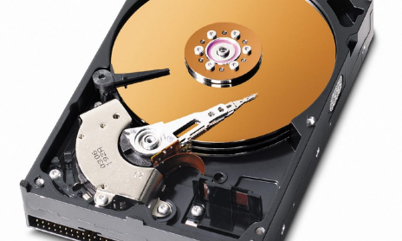
Unidad de almacenamiento
Una "unidad de almacenamiento de una diapositiva" puede referirse a un dispositivo físico donde se guarda el archivo de la presentación (como un disco duro, memoria USB o unidad de estado sólido (SSD)) o a un formato de archivo en el que se puede guardar una diapositiva individual (como una imagen JPEG, PNG o TIFF). La elección depende de si se quiere almacenar la presentación completa o solo una diapositiva como gráfico.

Slide 8
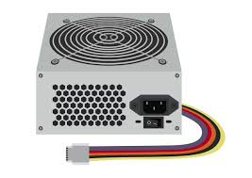
Fuente de poder
Las tres principales categorías de energía para la generación de electricidad son los combustibles fósiles (carbón, gas natural y petróleo), la energía nuclear y las energías renovables . La mayor parte de la electricidad se genera mediante turbinas de vapor que utilizan combustibles fósiles, energía nuclear, biomasa, geotérmica o solar térmica.

Slide 9
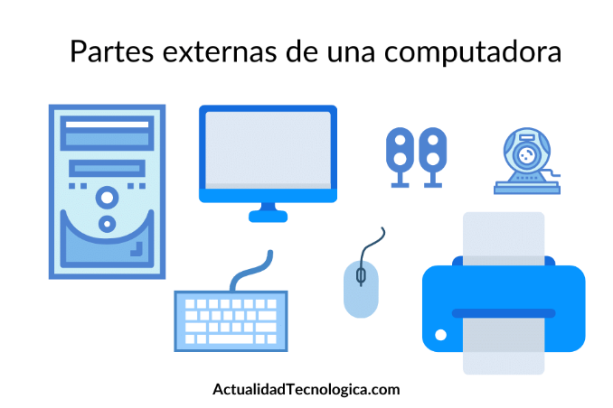
Partes externas

Slide 10
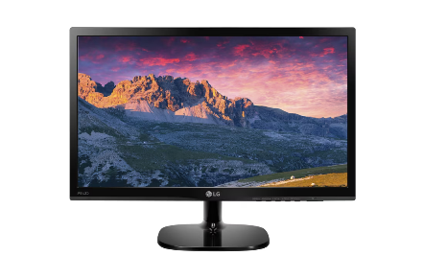
Panta o monitor
"Pantalla" es un término genérico para cualquier dispositivo de visualización, mientras que "monitor" se refiere específicamente a la pantalla de una computadora. Un monitor es un tipo de pantalla, pero todas las pantallas no son monitores, ya que el término también incluye pantallas de televisores, teléfonos, tabletas y señalización digital. La principal diferencia es que los monitores están optimizados para uso cercano, con enfoque en nitidez y capacidad de respuesta, mientras que las pantallas de otros dispositivos pueden tener diferentes propósitos y diseños.

Slide 11
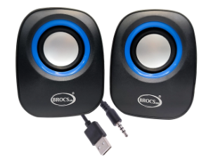
Bocina
Las bocinas de computadora son dispositivos que convierten la señal eléctrica de la computadora en sonido, permitiendo al usuario escuchar música, videos, o alertas del sistema. Son periféricos que reproducen el audio de la computadora y pueden venir integradas en la laptop o conectarse externamente mediante cables (como el de 3.5mm o USB) o de forma inalámbrica (Bluetooth).

Slide 12
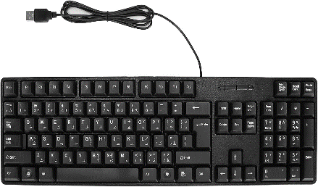
Teclado
Un teclado es un dispositivo de entrada que permite introducir texto y comandos en un ordenador u otro dispositivo electrónico al presionar teclas con letras, números y símbolos. Se divide en varios bloques, como el alfanumérico, el de funciones, el de edición y el numérico, y funciona enviando señales a la computadora para que se muestren los caracteres correspondientes

Slide 13
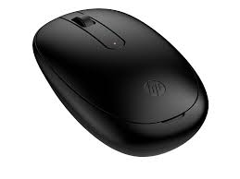
Mouse
Un mouse, o ratón, es un dispositivo de entrada manual para computadoras que permite mover un cursor en la pantalla y ejecutar acciones como hacer clic o arrastrar elementos, utilizando uno o más botones y una rueda de desplazamiento. Su función principal es facilitar la interacción con un entorno gráfico, y existen versiones con y sin cable, así como ópticas o con bola mecánica para detectar el movimiento.

Slide 14
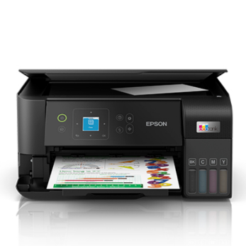
Impresora
Una impresora es un dispositivo periférico que convierte información digital de una computadora en un formato físico y tangible, generalmente sobre papel, mediante la aplicación de texto o gráficos. Existen varios tipos de impresoras, como las de inyección de tinta, láser y 3D, que utilizan distintas tecnologías para lograr este proceso. Su función es hacer una reproducción de documentos o imágenes de manera rápida y eficiente.

Slide 15

Muchas gracias por ver mi diapositiva

